Slide 1
« Роль образования в жизни человека»
29.11.2013
Выполнила: учитель истории и обществознания Селиверстова С.С.

Slide 2
«Школа — это мастерская, где формируется мысль подрастающего поколения, надо крепко держать ее в руках, если не хочешь выпустить из рук будущее.»
Барбюс А.

Slide 3
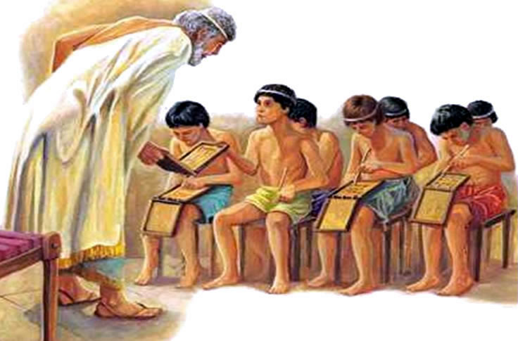
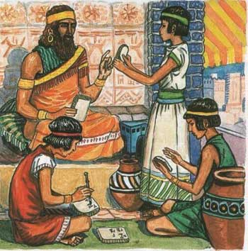
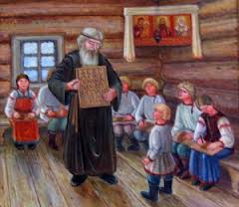
Сочинение-размышление на тему:
«Однажды во сне я оказался в древней школе»

Slide 4
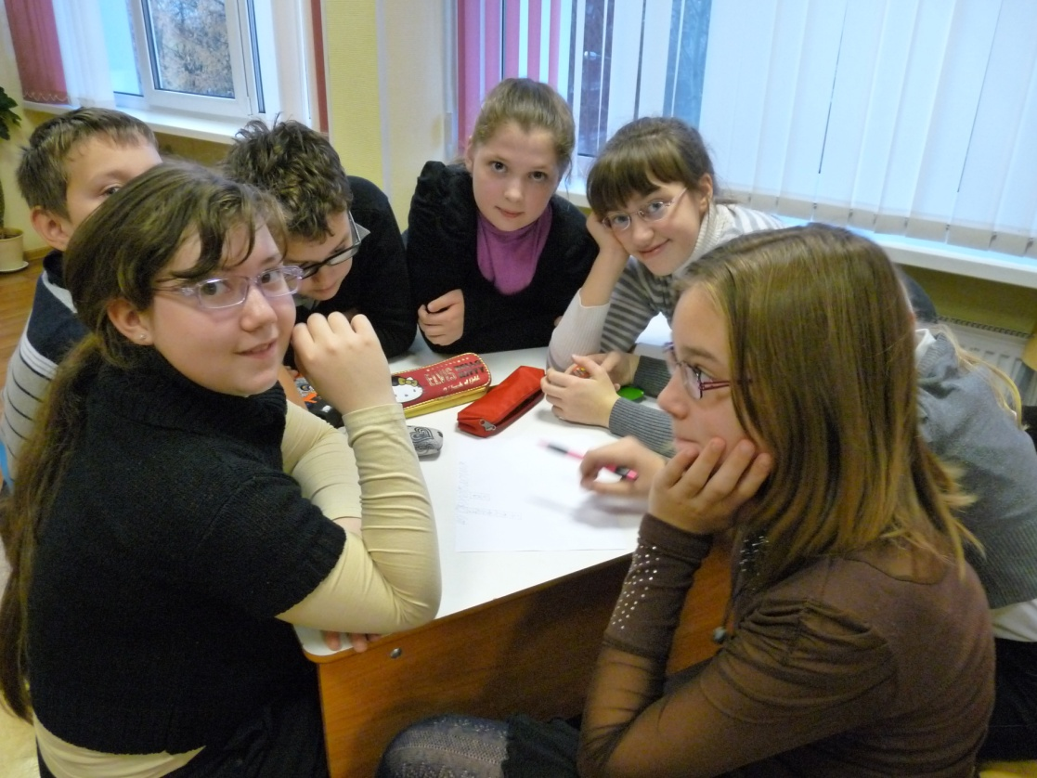
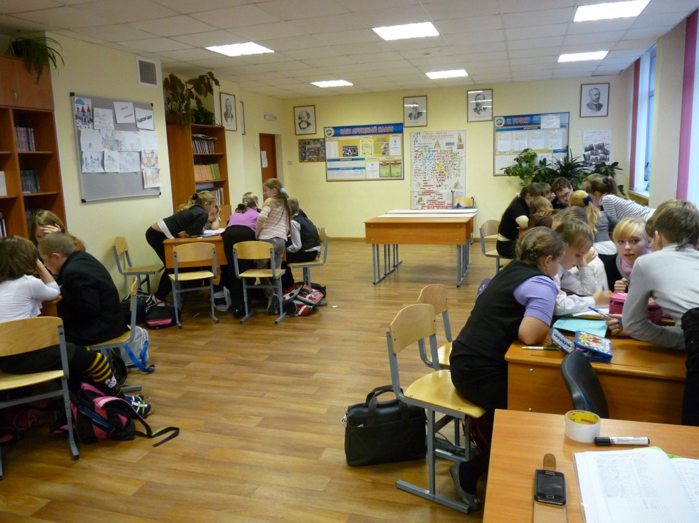
Проблемный вопрос: Дает ли школа качественное образование своим ученикам?

Slide 5
Работа в парах:
Выберите из предложенного списка знания, которые вы получаете в школе, и которые вам пригодятся в разных профессиях? ( на примере 2-3-х профессий доказать)
(список, по желанию, можно добавить своими вариантами знаний)

Slide 7
Работа в парах:
- проанализируйте с помощью таблицы какие изменения происходят в школах с каждым годом?
-как вам школа помогает раскрыть способности?
-как и где проявляют таланты наши ученики?

Slide 8
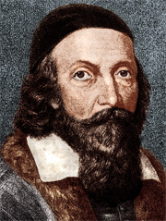
Работа в парах
Какой вывод мы могли бы сделать из высказывания «Считай несчастным тот день или тот час, в который ты не усвоил ничего нового и ничего не прибавил к своему образованию».
(Чешский педагог Ян Коменский,
1592-1670).

Slide 9
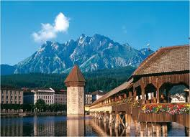
Как от учебной деятельности зависит ваше будущее? Дает ли школа качественное образование?

Slide 10
Подведем итоги:
Важно ли образование для учеников в наши дни?
Согласны ли вы с тем, что есть «профессия – ученик»?
Что сегодня нового вы узнали, а что может уже знали?

Slide 11
Домашнее задание: размышление на тему: «Хорошо учиться - это значит…».

Slide 12
Спасибо за внимание!

